Slide 1
ҮҮЛЭН ОРЧИНД СУУРИЛСАН СПОРТ ЗААЛНЫ ЦАГ ЗАХИАЛГЫН 3 ДАВХАРАТ СИСТЕМИЙН ЗАГВАРЧЛАЛ БА ХЭРЭГЖИЛТ
Илтгэгч: М. Түвшинжаргал (B221940619)
Удирдагч: Доктор (Ph.D) Д.Эрдэнэтуяа

Slide 2
Агуулга
Үндэслэл
Бүлэг 1. Онол
Бүлэг 2. Програм хангамжийн хөгжүүлэлт
Бүлэг 3. Үүлэн орчны хэрэгжүүлэлт
Дүгнэлт

Slide 3
Үндэслэл
Асуудлууд
Хэрэглэгчийн талаас:
- Биечлэн очих → цаг, зардал
- Бодит цагийн хуваарь харагдахгүй
Заалны эзэмшигчийн талаас:
- Цаасан бүртгэл → алдаа, өгөгдөл алддаг, давхардал үүснэ
- Иргэн ирэхгүй → цаг хоосон
Шийдэл
Мобайл аппликейшн
3 давхаргат архитек
Үүлэн системд суурилсан

Slide 4
Судалгааны асуудал ба шийдэл
Тулгамдаж буй асуудлууд
Системийн шийдэл
Утсаар захиалахад шугам завгүй
Flutter мобайл аппликейшн (iOS / Android)
Биечлэн очих → цаг, зардал
Firestore real-time цагийн хуваарь
Бодит цагийн хуваарь байхгүй
DBK-xxxxx захиалгын баталгаажуулалт
ШИЙДЭХ
Цуцлах, сануулга байхгүй
Локал мэдэгдэл (1 цагийн өмнө)
Цаасан бүртгэл → алдаа, өгөгдөл алдагдах
Cloud Firestore — найдвартай хадгалалт
No-show, тогтмол захиалга ялгахад хүндрэл
fixed_bookings + AI чатбот туслах
Мобайл аппликейшн
3 давхаргат архитектур
Үүлэн дэд бүтэц (AWS)

Slide 5

Зорилго
Даланзадгад хотын спортын заалны захиалгыг хялбар, хурдан, найдвартай болгох мобайл аппликейшн хөгжүүлж, хэрэглэгч болон заалны эздэд ашиглуулах.
Аюулгүй, хялбар захиалга
Мобайл аппликейшн
AI Chat туслах
Хэрэглэгч хэдхэн товшилтоор спортын заал захиалах боломжтой болгох
Flutter ашиглан iOS болон Android-д ажилладаг хэрэглэх боломжтой апп
Groq / LLaMA загвар ашиглан хэрэглэгчид лавлагаа өгөх AI туслах
Бодит цагийн мэдээлэл
Мэдэгдэл систем
Хагас / бүтэн талбай
Firebase Firestore ашиглан захиалгын статусыг бодит цагаар харуулах
flutter_local_notifications ашиглан локал мэдэгдэл илгээх
Нэг цагийн слотод хоёр хагас талбайн захиалга зэрэг хийх боломж
Улаанбаатар хот, 2026 он
4 / 18

Slide 6
3 давхаргат архитектурын онол
TIER 1 — PRESENTATION
Client
Flutter Мобайл клиент
TIER 2 — APPLICATION
Business logic
Node.js / Express REST API
TIER 3 — DATA
Database
Firebase

Slide 7
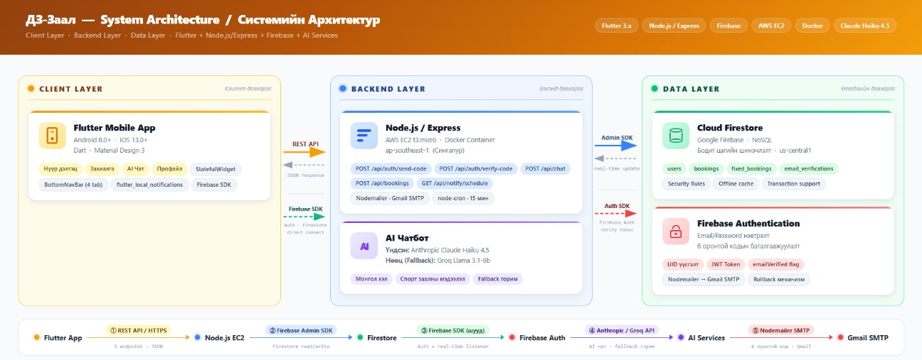
3

Slide 8
CHAPTER
БҮЛЭГ 2
02
Програм хангамжийн хөгжүүлэлт
01
02
03
04
M.Tүвшинжаргал · 2026
Шаардлага
Загварчлал
UI / UX
Өгөгдөл
Use Case · Activity
Sequence · UML
Flutter дэлгэцүүд
Firestore схем

Slide 9
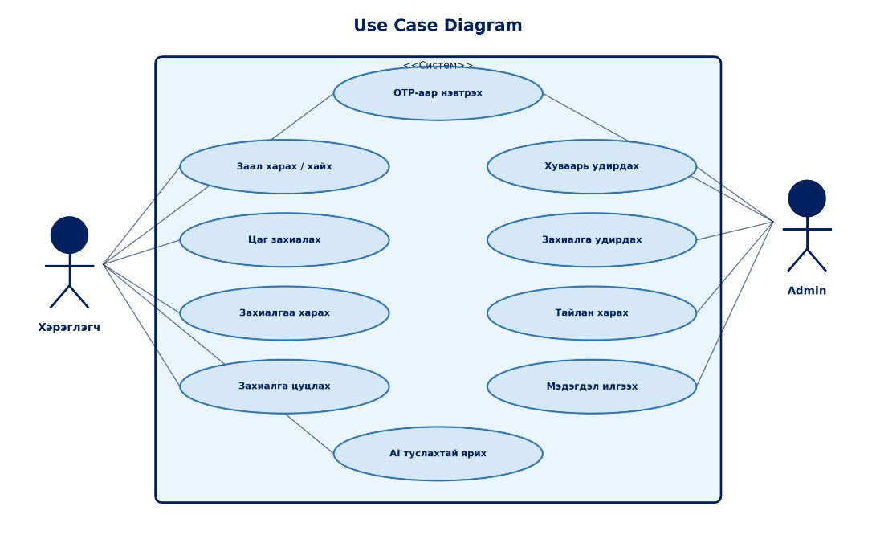

Slide 10
Бүлэг 2.1: Цаг захиалах Activity Diagram
UML Activity
ТАЙЛБАР
●
Эхлэл
Email/нууц үгээр нэвтрэх
◯
Төгсгөл
◇
Шийдвэр
Огноо сонгох
▭
Үйл ажиллагаа
▭
Алдаа
Цагийн үе сонгох
дахин оролдох
Цаг боломжтой?
Үгүй
Алдаа — дахин сонгох
Тийм
Захиалга үүсгэх (Firestore)
DBK-xxxxx код
1 цагийн өмнөх мэдэгдэл
Баталгаажуулалт

Slide 11
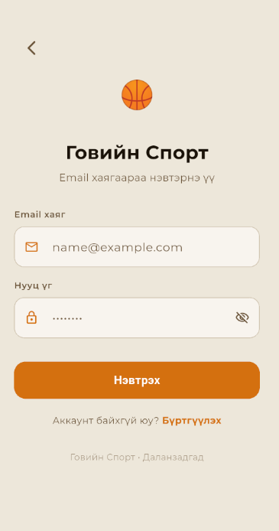
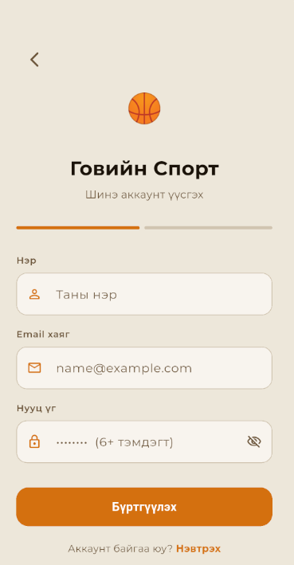
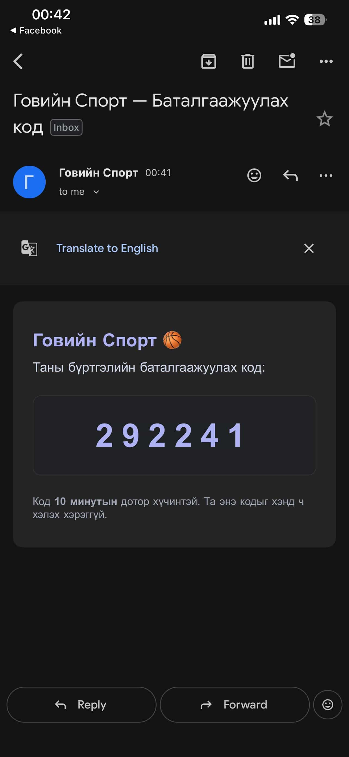
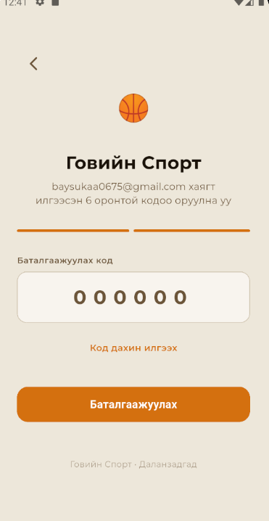
Email Баталгаажуулалтын Систем
Нэвтрэх
Бүртгүүлэх
Email OTP
Код оруулах
8 / 18
Улаанбаатар хот, 2026 он

Slide 12
Бүлэг 2.2: Email Баталгаажуулалт — Sequence Diagram
UML SEQUENCE
Хэрэглэгч
Flutter App
Firebase
Auth
Node.js
EC2
Gmail
SMTP
1. email, нууц үг
2. createUser
3. UID
4. POST /send-code
5. 6-digit code
6. OK
7. 200 OK
8. Код оруул
──── солих хүсэлт ─ ─ ─ хариу буцах

Slide 13
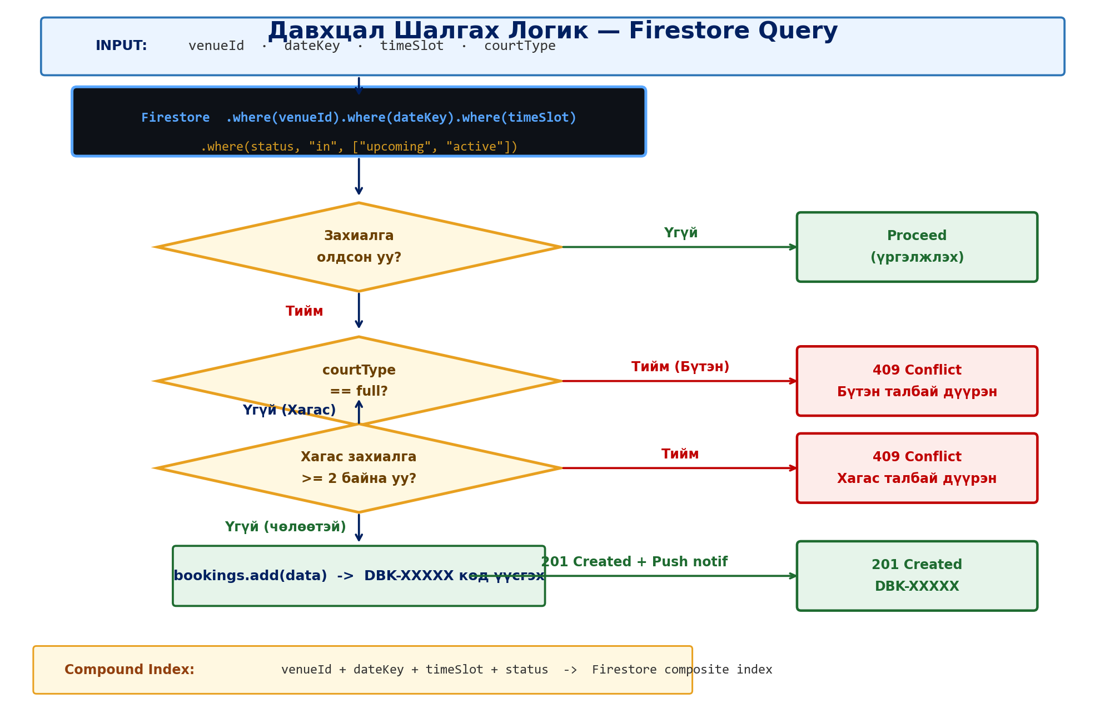
Давхцал Шалгах Логик — Firestore Query
10 / 18
Улаанбаатар хот, 2026 он

Slide 14
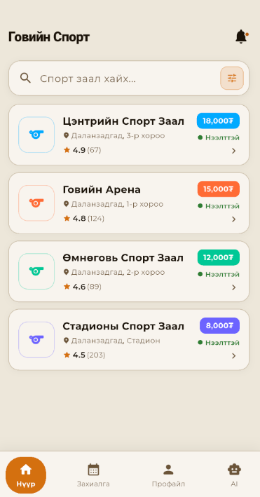
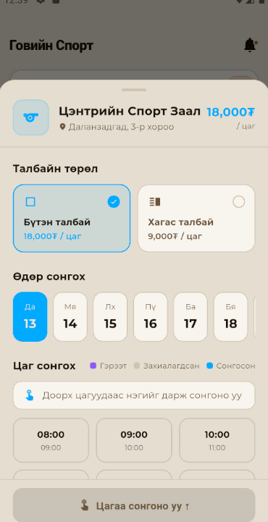
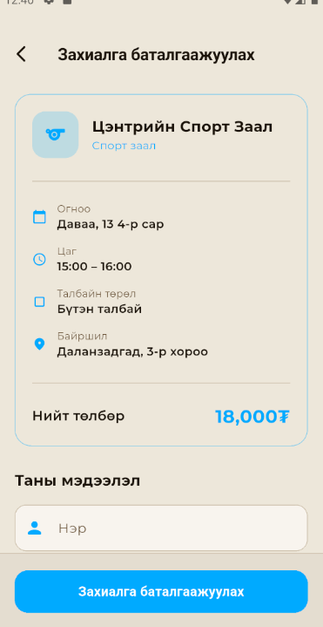
Мобайл Аппликейшн — UI/UX
Миний захиалгууд
Нүүр
Цаг захиалах
Захиалга баталгаажуулах
11 / 18
Улаанбаатар хот, 2026 он

Slide 15
Бүлэг 2.2: AI Туслах — Хоёр горим
DUAL MODE
ҮНДСЭН
Claude Haiku 4.5
Firebase Cloud Functions
Cloud Function call
Anthropic · < 1 сек хариу
API key Flutter-т харагдахгүй
Flutter App
Хэрэглэгчийн чат UI
НӨӨЦ
fallback if timeout
Groq Llama 3.1-8b
Node.js / EC2
LPU дэд бүтэц · хурдан
Cloud Function алдаа → backup
● ҮНДСЭН ГОРИМ
● НӨӨЦ ГОРИМ
Claude Haiku 4.5 нь Cloud Function-аар дуудагдаж < 1 секундэд хариулдаг
Cloud Function алдаа гарвал Groq Llama автоматаар идэвхждэг
12 / 18
Улаанбаатар хот, 2026 он

Slide 16
Бүлэг 2.4: Firebase Firestore — Өгөгдлийн схем
4 COLLECTIONS
users
▤
bookings
▤
PK
uid
doc ID
PK
code
DBK-xxxxx
•
name
string
userId
•
userId
string (FK)
•
email
string
•
venueId
string
•
emailVerified
bool
•
date
string (Y-M-D)
•
createdAt
timestamp
•
timeSlot
string
uid
•
status
upcoming | cancelled
fixed_bookings
▤
email_verifications
▤
•
venueId
string
PK
uid
doc ID
•
organizationName
string
•
code
6 оронтой
•
dayOfWeek
0..6
•
email
string
•
timeSlot
string
•
expiresAt
timestamp
•
isActive
bool
13 / 18
▤ Collection нэр PK doc ID түлхүүр ─ ─ ─ Гадаад түлхүүр харилцаа
Улаанбаатар хот, 2026 он

Slide 17
CHAPTER
БҮЛЭГ 3
03
Үүлэн орчны хэрэгжүүлэлт
01
02
03
04
M.Tүвшинжаргал · 2026
Docker
AWS EC2
GitHub Actions
Туршилт
контейнержуулалт
ap-southeast-1
CI/CD pipeline
функциональ · нэгтгэл

Slide 18
Бүлэг 3.1: Үүлэн орчны Деплой Архитектур
3–4 МИН АВТОМАТ
STAGE 01
STAGE 02
STAGE 03
STAGE 04
</>
⎇
☁
▶
Local Host
GitHub
AWS Cloud
Play Store
•
VS Code, Cursor
push
•
Repository (main)
deploy
•
ECR — Docker registry
publish
•
Android .aab
•
Flutter SDK
•
GitHub Actions
•
EC2 (ap-southeast-1)
•
Internal testing
•
Docker desktop
•
Workflow YAML
•
Node.js контейнер
•
Production track
•
git commit
•
secrets / IAM
•
REST API endpoint
•
Хэрэглэгчид
➀ git push
➁ Actions trigger
➂ EC2 redeploy
➃ App release
локалаас main руу
Docker build + ECR push
SSH + docker pull/run
AAB → Production

Slide 19
Бүлэг 3.1: CI/CD Pipeline — Docker + AWS EC2
● AUTOMATED ~3 МИН
▶ BUILD PHASE
▶ DEPLOY PHASE
01
02
03
Build OK?
04
05
06
git push
GH Actions
Docker build
ECR push
SSH to EC2
docker run
Тийм →
Үгүй
✕
Workflow fail — лог GitHub UI
⏱
🔄
⚙
📊
ХУГАЦАА
ҮЕ ШАТ
ЗЭРЭГЦЭХ
ХЯНАЛТ
3–4 минут
6 алхамтай
бүтэн автомат
GitHub UI · log
14 / 18
Улаанбаатар хот, 2026 он

Slide 20
Дүгнэлт
✓ ҮР ДҮН
Flutter, Node.js, Firebase давхаргуудыг AWS EC2 үүлэн дэд бүтэцэд суурилуулан нэгтгэсэн 3 давхаргат ухаалаг захиалгын систем production орчинд амжилттай хэрэгжлээ.
✦
Шинэлэг тал
◉
Ач холбогдол
➤
Цаашдын хөгжил
3 давхаргат үүлэн архитектур
Иргэдэд хялбар, ил тод
QPay / SocialPay төлбөр
Давхар горимын AI чатбот
Захиалгын ачаалал бууруулна
HTTPS / SSL аюулгүй холболт
fixed_bookings функц
Орон нутгийн жишиг
Веб админ дэлгэц

Slide 21
Бүлэг 3.2: Хэрэгжилтийн үр дүн
● 100% COMPLETE
8 / 8
4.3 / 5
3 — 4 мин
Хэрэгжсэн зорилт
Хэрэглэхэд хялбар (UX)
Автомат деплой хугацаа
✓
Flutter мобайл апп
✓
Node.js REST API
DONE
DONE
8 дэлгэц · iOS / Android
8 endpoint · production EC2
✓
Firebase нэгтгэл
✓
AI Chat туслах
DONE
DONE
Firestore · Auth OTP · локал мэдэгдэл
Claude Haiku + Groq Llama · < 1 сек
✓
Давхцал шалгалт
✓
CI/CD Pipeline
DONE
DONE
Compound index · atomic transaction
GitHub Actions · автомат деплой
✓
Туршилт (нэгтгэсэн)
✓
Хэрэглэхэд хялбар
DONE
DONE
9 функциональ + 5 гүйцэтгэлийн алхам
4.3 / 5.0 оноо (Usability scale)
16 / 18
Улаанбаатар хот, 2026 он

Slide 22
Дүгнэлт
Flutter (Presentation), Node.js (Application), Firebase (Data) давхаргуудыг AWS EC2 дэд бүтэцд суурилуулан нэгтгэсэн 3 давхаргат ухаалаг захиалгын систем амжилттай загварчлагдаж, production орчинд хэрэгжлээ.
Flutter мобайл апп
8 дэлгэц, iOS/Android
Node.js REST API
8 endpoint, production EC2
DONE
DONE
Firebase нэгтгэл
Firestore + Auth OTP + локал мэдэгдэл
AI Chat туслах
Groq LLaMA 3.1 8B, <1 сек
DONE
DONE
Давхцал шалгалт
Compound index, 409 логик
CI/CD Pipeline
GitHub Actions автомат деплой
DONE
DONE
17 / 18
Улаанбаатар хот, 2026 он

Slide 23
Анхаарал тавьсанд баярлалаа
Асуулт
Улаанбаатар хот, 2026 он
18 / 18

